Slide 1
EMMAUSI TANÍTVÁNYOK 2.
Kedves Szülők!
Kérjük, hogy segítsenek a gyermeküknek a hittanóra tananyagának az elsajátításában!
A digitális hittanórához szükséges:
internet,
egy lap,
íróeszköz, színesek,
fotózás (lehetőség).
A videó megtekintéséhez diavetítés mód szükséges!
DIGITÁLIS HITTANÓRA

Slide 2
Kezdd a digitális hittanórát
az óra eleji imádsággal!

Slide 3
Emlékszel még „A húsvéti csoda” című videóra?
Ha szeretnéd ismét megnézni, kattints ide!

Slide 4
A következő dián látható kis képek segítségével idézd fel
„A húsvéti csoda” című videó eseményeit!
Hangosan mondd el, hogy mit látsz a képeken!
Diavetítés módban kattintásra jelennek meg a képek.
Vajon eltaláltad?
A következő utáni dián ellenőrizheted, hogy jól gondoltad-e.

Slide 5
JÉZUS ÚTJA

Slide 6
Tanított, gyógyított, csodákat tett.
JÉZUS
ÚTJA
FELTÁMADT.
Megmosta a tanítványok lábát.
Meghalt és eltemették.
Jeruzsálembe
bevonult.
Szenvedett a kereszten.
Letartóztatták.
Ünnepi vacsorát tartott.
Elítélték.

Slide 7
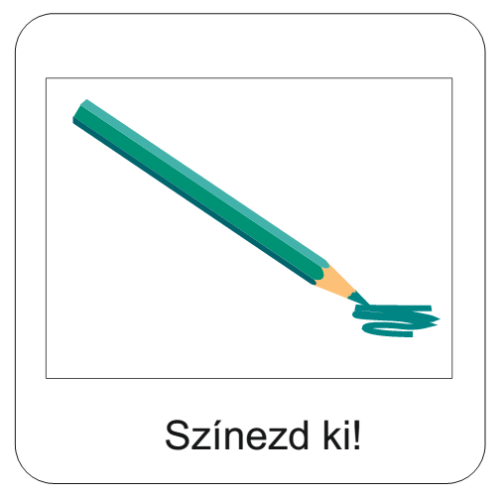
Válassz egy eseményt a Jézus útjából.
Rajzold le egy lapra! Színezd ki!
Ha készen van, és van rá lehetőséged, fotózd le és küldd el a hittanoktatódnak!
A rajzot őrizd meg!

Slide 8
A digitális hittanóra végén így imádkozz:

Slide 9
Áldás, békesség!
Veled van Istened, az Úr,
ő erős, és megsegít.
Repesve örül neked, megújít szeretetével, ujjongva örül neked.
(Zofóniás könyve 3,17)
Kedves Szülők!
Köszönjük a segítségüket!
Isten áldását kívánjuk az fenti Igével:
Kedves Hittanos!
Várunk a következő digitális hittanórára!

